Slide 1
ElGamal公钥密码体制简介
熊虎
信息与软件工程学院

Slide 2
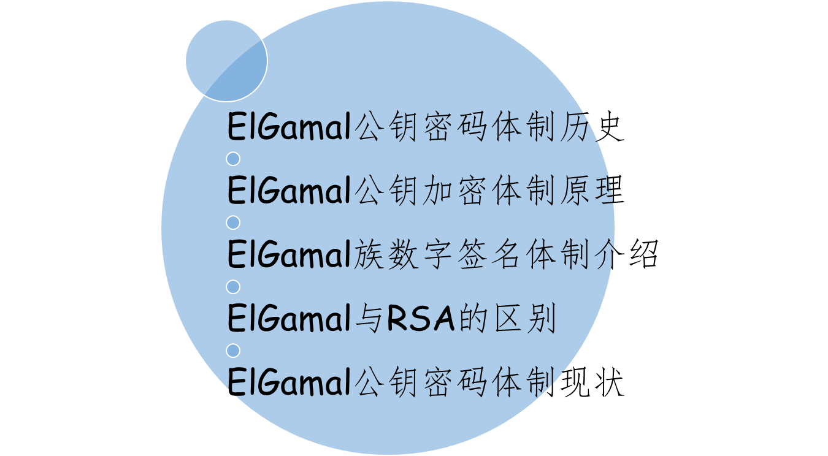
ElGamal公钥密码体制历史

Slide 3
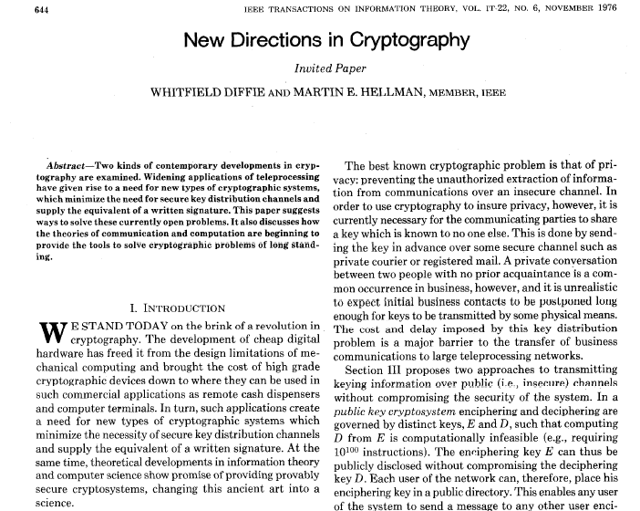

Slide 4



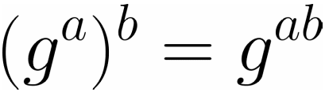

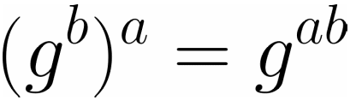



Diffie-Hellman key exchange
Alice
message
message
Bob
  : a large prime
: a generator of Z_{p}*

Slide 5
Diffie-Hellman key exchange
Alice
message
Man-in-the-middle attack
message
Bob

Slide 6
Diffie-Hellman key exchange
Alice
message
Diffie-Hellman Problem
message
Bob

Slide 7
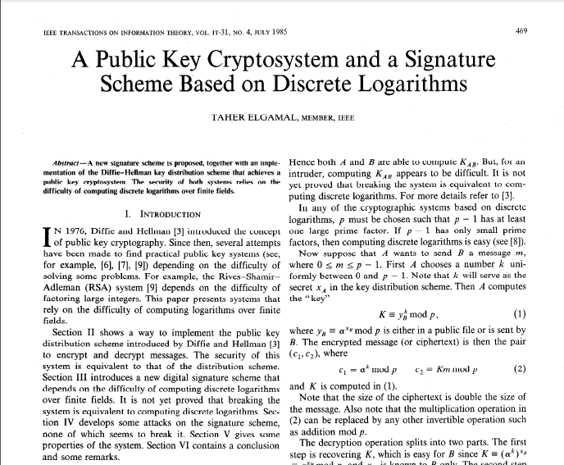
基于离散对数提出的公钥密码体制

Slide 8
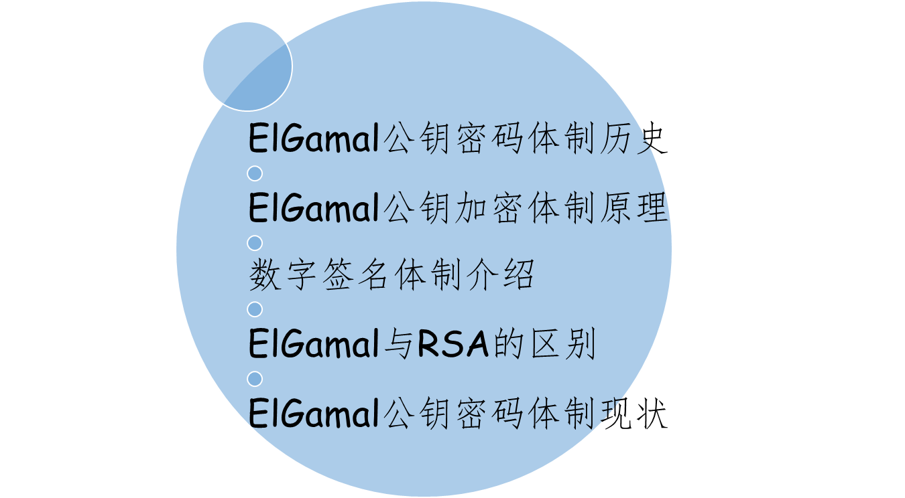
ElGamal公钥加密体制原理

Slide 9









ElGamal公钥加密体制原理
密钥生成:
  , 一个较大素数
  ， 中的生成元
  为公钥; 为私钥
加密:
  随机生成一个秘密数 ， 。
  ，其中
  解密：

Slide 10






ElGamal公钥加密体制原理
明文 是采用随机因子 进行保护。
DH 问题: 给定 ， ，计算
在系统中是通用的。另外 可以被提前计算。
相同的 不能被反复使用。
性能:
  加密: 两个指数运算
  解密: 一个指数和一个求逆运算
密文大小: 明文的两倍.

Slide 11

ElGamal族数字签名体制介绍

Slide 12





ElGamal签名
密钥生成：与加密相同.
签名:
  随机产生，密钥 。
  ，其中
验证:
  是否 ?
即

Slide 13





ElGamal签名
安全:
  只有知道 可以签名的人，才能被 所证实。
  从 求解 ，或从 求解 为离散对数。
  伪造的其他方式？未知。
  相同的 不能重复使用。
变化:
  许多变体，通过改变“签名方程”，
  例如， DSA的方式:
  验证:

Slide 14
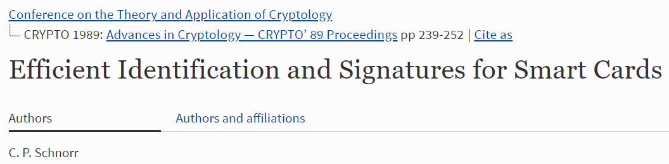
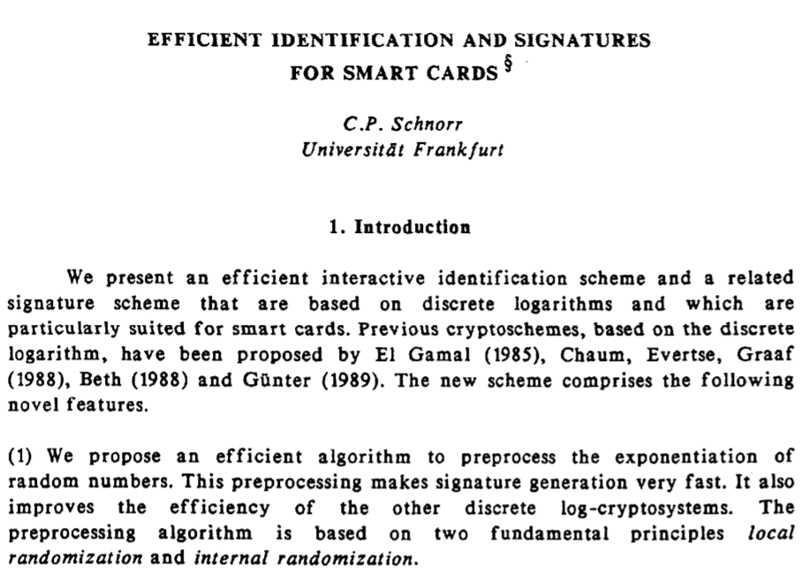
Schnorr签名

Slide 15






Schnorr 签名
为素数,而且， 阶为 。
Schnorr 群: 在 中，由 产生的子群, 素数阶为 。
事实: 可以比 短得多（例如:160 vs 1024比特），DLP在 中的困难程度保持不变。

Slide 16










Schnorr 签名
密钥生成: 素数 , 素数 , 而且 ，阶为 。哈希函数 。
密钥: 是私钥; 是公钥.
签名 ：选择
验证:
优点：尺寸和复杂度降低

Slide 17






数字签名算法(DSA)
参数:与Schnorr签名算法相同。
签名: 其中
验证:
(与Schnorr签名算法比较?)

Slide 18
数字签名算法(DSA)
国家安全局设立美国政府的安全标准。
基于ElGamal & Schnorr :
  无专利 (ElGamal)
  不能用来加密
异议:
  ElGamal没有像RSA一样分析
  较慢的验证
  行业已经投资了RSA
  闭门设计

Slide 19

ElGamal与RSA的区别

Slide 20
ElGamal与RSA的区别
数学困难问题
公开参数设置
公钥匿名

Slide 21
ElGamal公钥密码体制现状

Slide 22













椭圆曲线加密系统
广义离散日志问题:
  对于任何群 , 对于 , 定义
  (n 次)
  DLP : 对于 , 给定 是多少?
上的椭圆曲线:
  点集 满足
  和无限远的附加点O。
  群操作: 是通过 的线与曲线相交的位置的倒数。 的倒数被定为 。
  明确定义, 只要 。

Slide 23

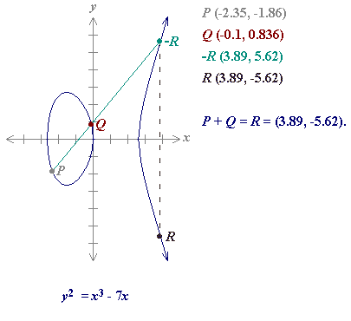
椭圆曲线加密系统
EC例如在 :

Slide 24

椭圆曲线加密系统
EC在有限领域的事实：
  指数是有效的。
  DLP很难。 其实比 更难。（没有子指数算法是已知的）
  因此，DH,ElGamal等可以在Ecs上使用较小的密钥大小。 （ 160位Ec 〜 1024位RSA ）
  受限制设备（例如智能卡）受欢迎
优于RSA:
  较小的钥匙大小
  硬件紧凑
  更快（用于私钥操作）
  由NSA授权

Slide 25
谢谢！

